Slide 1
Ideas de Proyecto Máster en Data Science para Profesionales
Maite Martínez
17 de Marzo de 2017
Notes:
Esta plantilla se puede usar como archivo de inicio para presentar materiales educativos en un entorno de grupo.
Secciones
Para agregar secciones, haga clic con el botón secundario del mouse en una diapositiva. Las secciones pueden ayudarle a organizar las diapositivas o a facilitar la colaboración entre varios autores.
Notas
Use la sección Notas para las notas de entrega o para proporcionar detalles adicionales al público. Vea las notas en la vista Presentación durante la presentación.
Tenga en cuenta el tamaño de la fuente (es importante para la accesibilidad, visibilidad, grabación en vídeo y producción en línea)
Colores coordinados
Preste especial atención a los gráficos, diagramas y cuadros de texto.
Tenga en cuenta que los asistentes imprimirán en blanco y negro o escala de grises. Ejecute una prueba de impresión para asegurarse de que los colores son los correctos cuando se imprime en blanco y negro puros y escala de grises.
Gráficos y tablas
En breve: si es posible, use colores y estilos uniformes y que no distraigan.
Etiquete todos los gráficos y tablas.

Slide 2
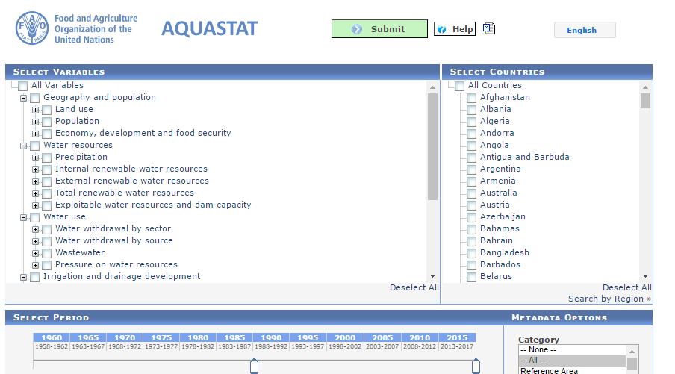
Con DataSets
El agua,
un problema global
Aquastat es una base de datos sobre uso y distribución de recursos hídricos.
Idea: construir alguna herramienta que mejore la eficiencia en el consumo de agua. Por ejemplo, relacionado con detección y predicción de averías en la red de canalización, analizar pautas de consumo de agua para determinar en qué aspecto convendría hacer hincapié en campañas de concienciación (uso sostenible, mantenimiento de instalaciones, adecuada gestión de residuos domésticos para facilitar el tratamiento de aguas residuales, etc.).
http://www.fao.org/nr/water/aquastat/data/query/index.html?lang=en
Notes:
Ofrezca una breve descripción general de la presentación. Describa el enfoque principal de la presentación y por qué es importante.
Introduzca cada uno de los principales temas.
Si desea proporcionar al público una guía, puede repetir esta diapositiva de información general a lo largo de toda la presentación, resaltando el tema particular que va a discutir a continuación.

Slide 3
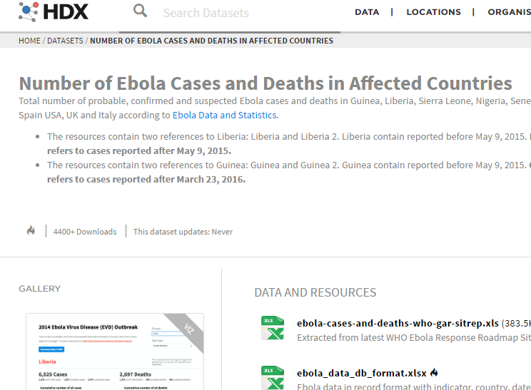
Con DataSets
Evolución de la epidemia de ébola
En la OMS existen bastantes conjuntos de datos sobre el número de casos, con localización geográfica, y medidas tomadas durante la evolución de la epidemia
Idea: un estudio de este conjunto de datos (y del cruce del mismo con otros referentes al mismo brote) se podrían extraer conclusiones importantes de cara a futuras apariciones de brotes de enfermedades infecciosas (patrón de contagio entre países, impacto de las campañas de ayuda internacional, influencia de campañas de información a la población, etc.)
https://data.humdata.org/dataset/ebola-cases-2014
Notes:
Ofrezca una breve descripción general de la presentación. Describa el enfoque principal de la presentación y por qué es importante.
Introduzca cada uno de los principales temas.
Si desea proporcionar al público una guía, puede repetir esta diapositiva de información general a lo largo de toda la presentación, resaltando el tema particular que va a discutir a continuación.

Slide 4
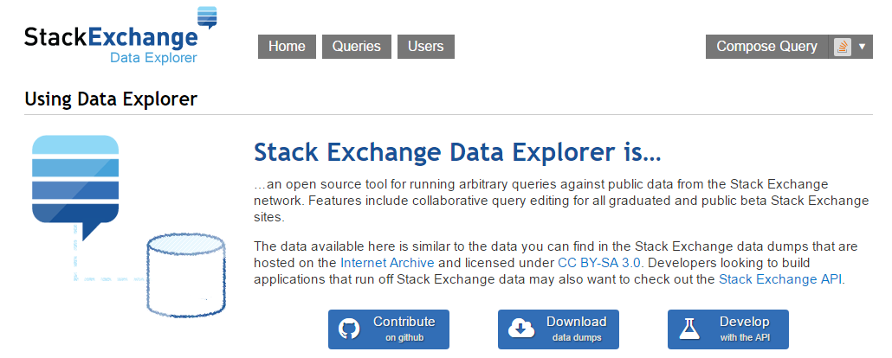
Con DataSets
Stack Overflow y Stack Exchange
Información sobre consultas a Stack Overflow y Stack Exchange
Idea: de aquí se puede extraer información sobre uso de tecnologías y detección de bugs de aplicaciones, por ejemplo.
http://data.stackexchange.com/help
Notes:
Ofrezca una breve descripción general de la presentación. Describa el enfoque principal de la presentación y por qué es importante.
Introduzca cada uno de los principales temas.
Si desea proporcionar al público una guía, puede repetir esta diapositiva de información general a lo largo de toda la presentación, resaltando el tema particular que va a discutir a continuación.

Slide 5
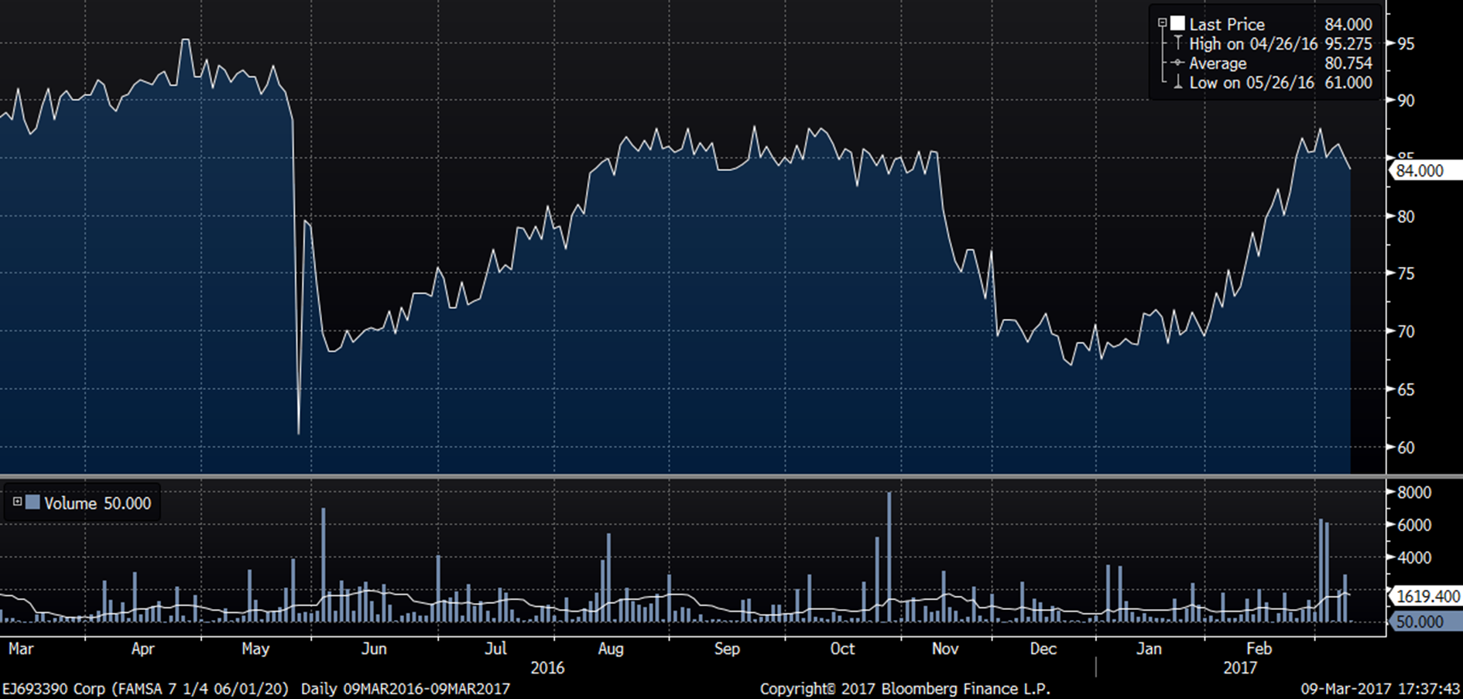
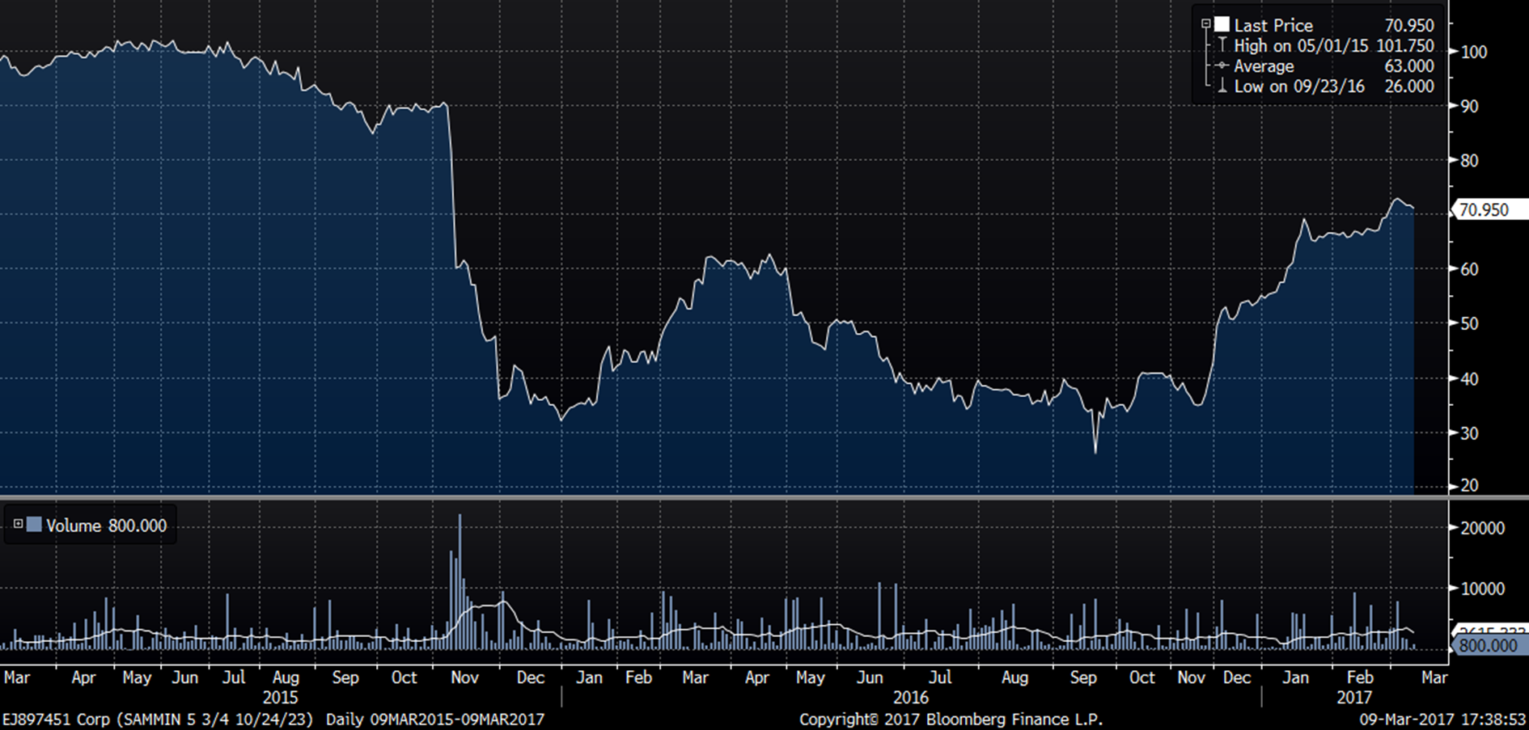
Sin DataSets
Complementos al análisis corporativo
Usar análisis de sentimiento para detectar qué tipo de comentarios circulan sobre una compañía (estado de ánimo de los empleados, condiciones de las instalaciones, futuras operaciones de M&A, etc.) para predecir posibles empeoramientos/mejoras de los resultados.
Famsa
Samarco
Notes:
Ofrezca una breve descripción general de la presentación. Describa el enfoque principal de la presentación y por qué es importante.
Introduzca cada uno de los principales temas.
Si desea proporcionar al público una guía, puede repetir esta diapositiva de información general a lo largo de toda la presentación, resaltando el tema particular que va a discutir a continuación.

Slide 6

Sin DataSets
Aplicación para optimizar el coste de la cesta de la compra
Dada la localización y la compra de un individuo, con la información de precios de los productos de los supermercados de la zona, encontrar la mejor opción, por producto o por grupo de productos (a elección del individuo) en tiempo real.
Notes:
Ofrezca una breve descripción general de la presentación. Describa el enfoque principal de la presentación y por qué es importante.
Introduzca cada uno de los principales temas.
Si desea proporcionar al público una guía, puede repetir esta diapositiva de información general a lo largo de toda la presentación, resaltando el tema particular que va a discutir a continuación.

Slide 7
Sin DataSets
Usar LinkedIn para detectar qué profesión es la más demandada en la práctica para cada sector.
Detección de noticias falsas.
Análisis de twits para estudiar intención de voto.
Evaluar el criterio de "relevancia" Twitter para extraer las muestras de twits cuando se las pides.
Calidad del aire en Madrid: evaluar impacto futuro de medidas como las nuevas APRs, limitación de velocidad, etc.
Notes:
Ofrezca una breve descripción general de la presentación. Describa el enfoque principal de la presentación y por qué es importante.
Introduzca cada uno de los principales temas.
Si desea proporcionar al público una guía, puede repetir esta diapositiva de información general a lo largo de toda la presentación, resaltando el tema particular que va a discutir a continuación.

Slide 8

Gracias
Notes:
Ésta es otra opción para una diapositiva Información general que usa transiciones.

